Slide 1

UMarket
Licenciatura em Engenharia Informática
Laboratórios de Informática IV
Universidade do Minho
Definição e Fundamentação do Projeto

Slide 2
Índice
Introdução 3
Contextualização 4
Fundamentação 5
Objetivos 6
Viabilidade 7
Recursos a utilizar 8
Equipa de Trabalho 9
Plano de Execução do Trabalho 11
Comentário Final 12

Slide 3
Introdução
Nesta apresentação iremos dar a conhecer a aplicação a ser desenvolvida à qual daremos o nome de “UMarket”. Em termos gerais, esta solução providenciará um espaço (digital) de acolhimento de diversas feiras de contextos diferentes. Cada feira será caraterizada por um contexto distinto das demais, o que permite aos compradores entrarem na feira que mais lhes convém. Os vendedores poderão participar através do aluguer de stands de venda, onde poderão expor os seus produtos e proceder às famosas negociações de venda com os clientes.
Nesta primeira fase, realizamos a definição do sistema, estabelecendo as fronteiras do problema que a aplicação pretende solucionar, expondo os objetivos pretendidos e demonstrando os benefícios e vantagens da sua criação, perante o funcionamento atual das feiras. Trata-se do primeiro passo no desenvolvimento de qualquer software de média/grande dimensão. Num próximo passo, realizaremos a especificação do sistema que propomos desenvolver. Por fim, realizaremos a implementação da aplicação e da base de dados que suportarão o sistema a ser desenvolvido.

Slide 4
Contextualização
A feira “Ponte dos Arcos Verdes” é um evento semanal com enorme tradição na região minhota de Portugal. Acontece às quartas-feiras e conta com a presença de milhares de pessoas de todo o mundo. Este acontecimento realiza-se alternadamente nos concelhos de Arcos de Valdevez, Ponte de Lima e Vila Verde. As suas origens remontam há cerca de um milénio e marcam o início de uma história sem precedentes no contexto das feiras nacionais. O ambiente é marcado pelas constantes e bem audíveis negociações entre clientes e vendedores. Todo o tipo de pessoas podem participar, quer passeando pelos longos corredores de barracas repletas de todo o tipo de produtos, quer montando o seu próprio posto de venda. Contudo, o surgimento da pandemia nos últimos 2 anos, reduziu de forma drástica a quantidade de pessoas que se reunia para celebrar e beneficiar deste grandioso evento. Efetivamente, o número médio de visitantes teve uma quebra de, aproximadamente, 50% nos últimos 2 anos, reduzindo de 20 mil para 10 mil o número de pessoas que normalmente visitam este espaço semanalmente. Apesar da situação se ter vindo a tornar mais estável, com a diminuição do número de infeções e, por consequência do número de confinamentos, os municípios receiam que a situação se possa voltar a agravar no futuro.

Slide 5
Fundamentação
Com o aumentar da popularidade deste evento no passado ano pós-pandémico, o número de pessoas que vêm participar tem crescido de forma exponencial, o que tem revelado falhas na organização e motivado queixas por parte dos utilizadores. Para além disso, o facto de se realizar em três espaços físicos diferentes tem criado bastantes problemas logísticos e tem aumentado as preocupações de alguns participantes, nomeadamente os vendedores que têm que deslocar os seus produtos pelos três concelhos e os clientes que perdem a facilidade de poderem comprar produtos num local mais próximo. Assim, de modo a sustentar o crescimento e resolver os diversos problemas existentes, os municípios chegaram à conclusão que um sistema online seria o caminho para o futuro. Este sistema deveria promover o bem-estar de todos os participantes, garantindo uma maior conveniência tanto na hora de vender como na hora de comprar produtos. Em particular, possibilitaria um meio alternativo aos clientes com problemas de locomoção, sejam aqueles mais debilitados fisicamente, sejam aqueles que vivem nas aldeias mais remotas para participar neste evento. Para além disso, este produto teria também como alvo o público mais jovem, geralmente menos visto neste tipo de espaços físicos. Apesar da grande expectativa em torno deste novo sistema, os municípios não tencionam substituir o modelo presencial atualmente em prática.

Slide 6
Objetivos
Através de diversos contactos com as entidades superiores, estabeleceram-se os seguintes objetivos:
Possibilidade dos participantes comprarem os produtos que necessitam, sem se terem de deslocar ao espaço físico.
Aumentar o número de participantes na feira.
Organizar o modelo de negócio, guardando registos de compras/vendas, melhorando a capacidade de gestão.
Possibilitar aos clientes uma forma de saber qual a feira mais próxima onde os produtos que necessitam estão disponíveis.
Aumentar a credibilidade da feira e dos seus vendedores, através da avaliação das compras por parte dos clientes.
Tornar a aplicação acessível e fácil de usar para um utilizador comum.

Slide 7
Viabilidade
Com este novo modelo de negócio, acredita-se que se possa melhorar o fluxo de pessoas que acedem às feiras, assim como otimizar a gestão do espaço físico onde a feira se realiza. Para além disso, é esperado que esta aplicação traga mais visibilidade às feiras e em particular aos produtos vendidos pelos diversos comerciantes, o que poderá aumentar os lucros a longo prazo. Nesse sentido, e de acordo com os objetivos estabelecidos, os municípios pretendem que a aplicação esteja concluída até ao fim do prazo estabelecido (15 de Janeiro de 2023), possibilitando que esta esteja disponível já no próximo verão, altura em que se prevê que a afluência a este tipo de comércios atinga um pico. No pior caso, na eventualidade de uma nova situação pandémica, esta aplicação deverá ser capaz de responder às necessidades dos seus clientes e vendedores, mantendo as feiras completamente operacionais a nível digital.

Slide 8
Recursos a Utilizar
Recursos Humanos
Clientes, Vendedores, Engenheiros de Software da empresa de desenvolvimento.
Recursos Materiais
Software de criação e gestão das feiras online;
Servidor a ser fornecido e mais tarde mantido pelos três municípios;
Base de dados relacional como suporte do sistema a desenvolver.

Slide 9
Equipa de Trabalho
Nomes | Área de Trabalho | Formação Académica
Gabriela Santos Ferreira da Cunha | Front-End | Licenciatura em Engenharia Informática
João António Redondo Martins | Administrador de base de dados | Licenciatura em Engenharia Informática
João Pedro Antunes Gonçalves | Front-End | Licenciatura em Engenharia Informática
Miguel de Sousa Braga | Back-End | Licenciatura em Engenharia Informática
Nuno Guilherme Cruz Varela | Back-End | Licenciatura em Engenharia Informática

Slide 10
Para além de…
Uma amostra de alguns clientes e vendedores, responsáveis por testar e validar as funcionalidades do sistema;
Um representante de cada município, responsável por acompanhar o desenvolvimento do projeto e validar cada uma das fases de desenvolvimento.

Slide 11
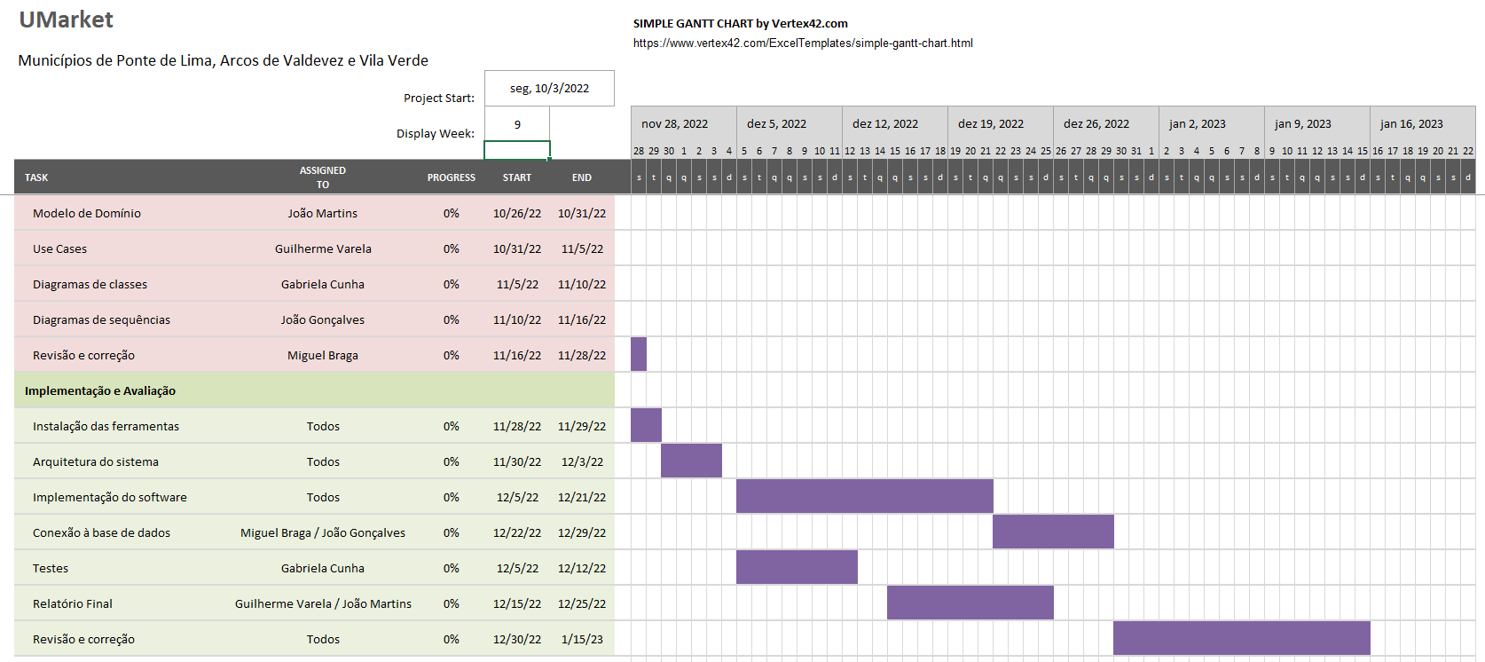
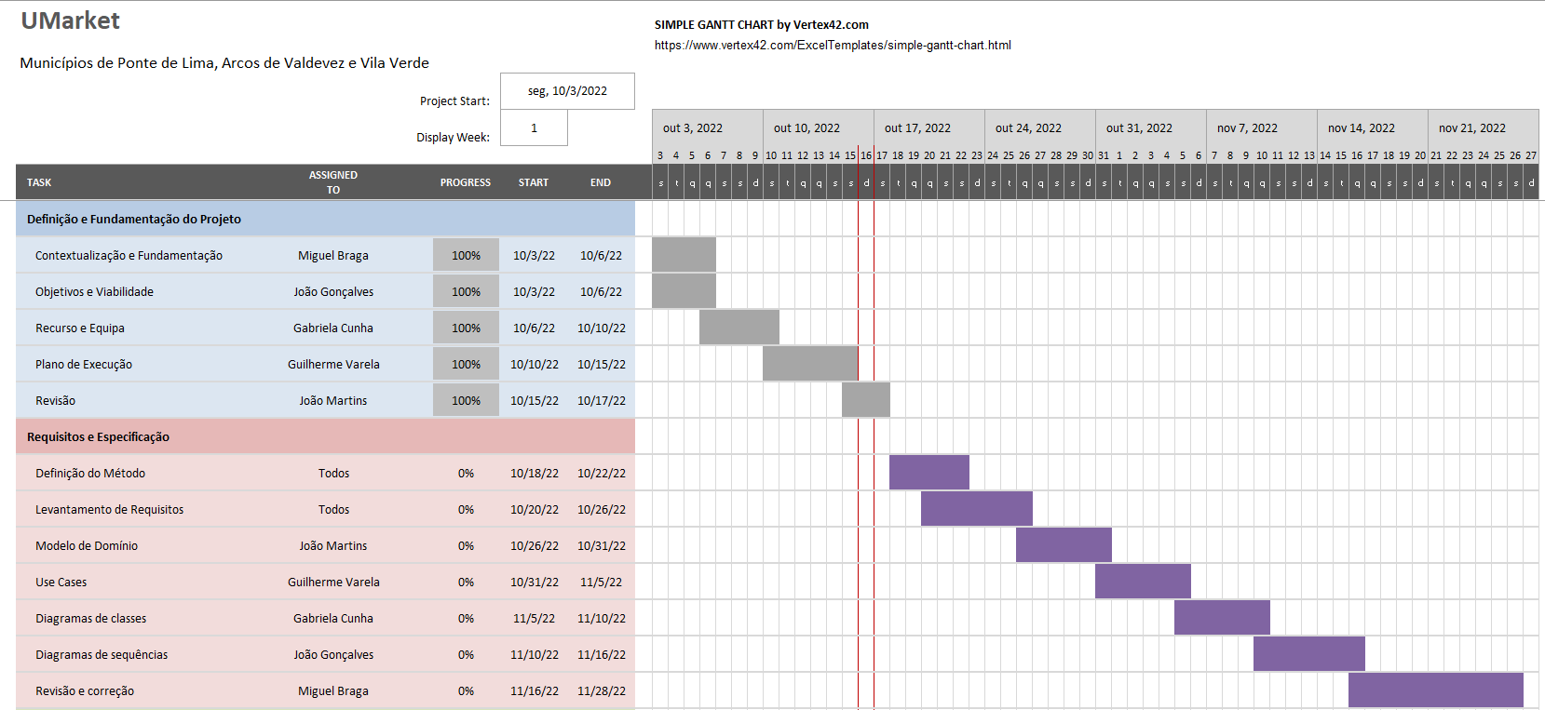
Plano de Execução do Trabalho

Slide 12
Comentário Final
Finda a apresentação do sistema que nos foi proposto implementar e tendo definido as fronteiras do mesmo, após a validação do que foi dito com as entidades envolvidas (stakeholders), avançamos para a parte da especificação, onde definimos os requisitos que este sistema deverá suportar. Estes terão por base o conjunto de objetivos estipulados anteriormente, pelo que este foi um passo importante e necessário tendo em vista o processo de desenvolvimento bem estruturado da nossa aplicação.

Slide 13
UMarket
Licenciatura em Engenharia Informática
Laboratórios de Informática IV
Universidade do Minho
Definição e Fundamentação do Projeto

